Slide 1
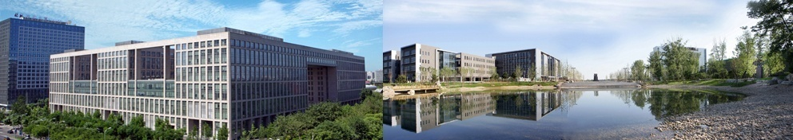


大数据分析处理
马 帅

Slide 2
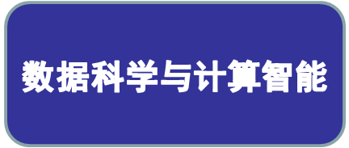


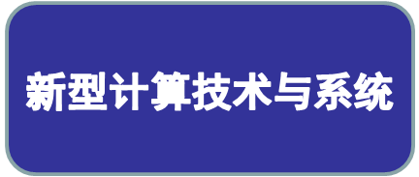
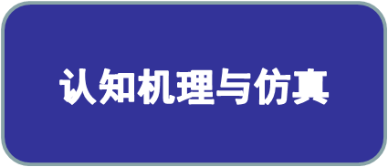

研究方向与机构设置
瓶颈1：计算有效性遇到障碍
计算的有效性：
认识数据的内在特征，复杂 网络、数学（统计）方法
瓶颈2：能耗成为突出问题
随着规模增大，调度复杂， 计算系统功耗问题日益突出
传统存算分离的结构，产生 大量的数据搬移开销
传统的计算和存储器件“功 耗”不友好
瓶颈3：学习效率和灵活性
学习效率：需要大量的输入 数据及标定数据，学习效率低
灵活性：普遍缺乏“类比、 联想”等学习功能

Slide 3
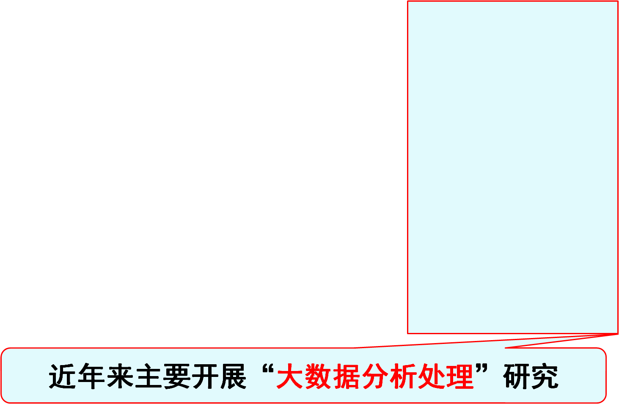
主要研究项目
2020 2024 | 国家自然科学基金 杰青项目, 400万 | 主持 在研 | 大数据近似计算
2017 2020 | 国家自然科学基金 重点项目-通用联合, 253万 | 主持 在研 | 社会媒体大数据感知 与分析关键技术研究
2014 2016 | 国家自然科学基金 优青项目, 100万 | 主持 结题 | 数据库理论与系统
2019 2022 | 国家重点研发计划 课题三, 415万 | 主持 在研 | 制造大数据智能 治理方法研究
2015 2019 | 国家自然科学基金 创新群体项目 | 骨干 在研 | 大数据计算理论 与软件技术
2014 2018 | 国家973计划项目 | 骨干 结题 | 网络信息空间 大数据计算理论
Notes:
近5年，主持了基金委重点项目，这是与国家安全部的联合项目。
以及三年前结题的优青项目。
这些项目都是围绕：大数据近似计算。

Slide 4



1、大数据近似计算
国家大数据战略
与网络强国建设
联邦大数据战略
与美国情报战略
大数据产业推动
全球经济发展
大数据：找不到最优解、最优解成本高
大数据近似计算：高效处理大数据问题
    计算数据量大
    计算复杂度高
    数据价值密度低
    政治选举预测需要同时处理各种社交网络大数据(Facebook每天新增数据10TB )
    发现危及国家安全的特定群体(若1个机器时钟处理1个顶点对，链接预测10⁸顶点网络需100天)
    数据质量低严重制约许多企业的健康发展(全球1000强企业约25%的关键数据存在错误)
Notes:
大数据已经成为，国家战略；正在推动，全球经济发展。
大数据近似计算，主要针对：找不到最优解，或者最优解成本高等问题。
其中，难点是：计算数据量大，计算复杂度高，数据价值密度低。
也是政治选举及时预测，发现危及国家安全群体，等重大应用需求的，技术瓶颈。

Slide 5
1、大数据近似计算
问题1：如何发现并描述任务感知特征及规律？
如何建立感知特征与近似计算的关联？
问题2：如何发现并描述数据感知特征及规律？
如何建立感知特征与近似计算的关联？
问题3：如何借助深度学习实现算法的优化？
如何借助算法实现深度学习的优化？
如何深度融合深度学习与算法设计？

Slide 6

2、时态图数据分析管理
数据库基础软件列在美国“卡脖子”的技术清单，在各类重要领域发挥着重要作用
图数据库是目前国际上的研究热点之一
  现实世界中有大量系统可以通过图(graph)来建模，如生态网络、社交网络、道路交通网络、生物医药等
  图数据是动态变化的
正在研发的时态图数据库TGraph是一种应对图数据动态变化的管理系统，包括结构和点边数据随时间动态变化的场景
TCypher语言编译器
TCypher查询语句
Parser
Plan
Optimizer
扩展
TCypher函数库
Execution
Engine
用户自定义函数
Java直接调用
核心API（事务、读写、索引）
事务管理器
日志系统
图结构存储
存储管理器
静态属性存储
静态属性索引
时态属性存储
时态属性索引
时序数据（交通、时态图）分析
2020年CCF-华为数据库创新研究计划《时态图数据管理技术研究》

Slide 7
3、数据质量
问题1：如何定义和发现并数据中的错误？
问题2：如何（有效）修复数据中的错误？
问题3：如何（有效）发现数据中的重复？
问题4：如何（有效）发现数据中的异常？
问题5：如何（有效）发现数据中的规则？

Slide 8
4、文本分析
问题1：如何无监督式(多)文本摘要
问题2：如何高效文本图像匹配？
问题3：如何高效的关系抽取？
问题4：社会网络、舆情分析（学术数据、新闻、论坛）

Slide 9
谢谢！

